Slide 1







Bài 17
ĐẠI VIỆT THỜI LÊ SƠ
(1428 - 1527) (t3)

Slide 2


NỘI DUNG
1. Sự thành lập Vương triều Lê Sơ
3. Phát triển văn hoá giáo dục
4. Một số danh nhân văn hoá tiêu biểu
2. Tình hình kinh tế, xã hội

Slide 3
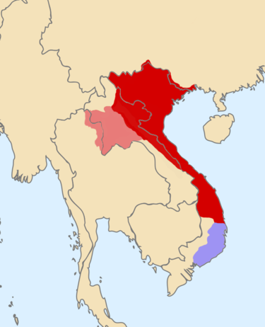
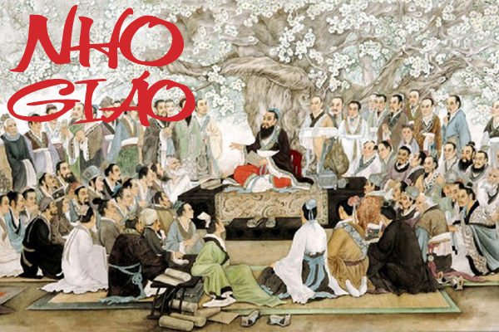
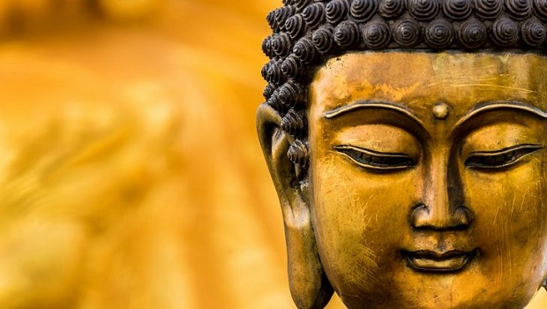
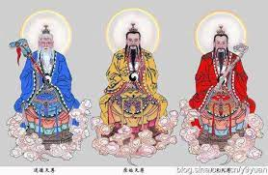
Bài 17: ĐẠI VIỆT THỜI LÊ SƠ (1428 - 1527) (t3)
a. Văn hóa
Nho giáo
Phật giáo
Đạo giáo
Nội dung học tập thi cử là các sách của đạo Nho
Nho giáo chiếm
địa vị độc tôn.

Slide 4
Bài 17: ĐẠI VIỆT THỜI LÊ SƠ (1428 - 1527) (t3)
PHIẾU HỌC TẬP
a. Văn hóa
Lĩnh vực |  | Thành tựu
Văn học | Chữ Hán
 | Chữ Nôm
Khoa học | Sử học
 | Địa Lý
 | Y học
 | Toán học

Slide 5
Bài 17: ĐẠI VIỆT THỜI LÊ SƠ (1428 - 1527) (t3)
a. Văn hóa
Lĩnh vực |  | Thành tựu
Văn học | Chữ Hán
 | Chữ Nôm
Khoa học | Sử học
 | Địa Lý
 | Y học
 | Toán học
 | Điêu khắc
Tiếp tục phát triển và giữ ưu thế.
Chiếm vị trí quan trọng.
Đại Việt Sử Kí Toàn Thư, Lam Sơn thực lục,…
Dư Địa Chí, Hồng Đức bản đồ, …
Bản thảo thực vật toát yếu
Đại thành toán pháp, Lập hành toán Pháp
Lăng tẩm, cung điện đồ sộ, kĩ thuật điêu luyện.

Slide 6
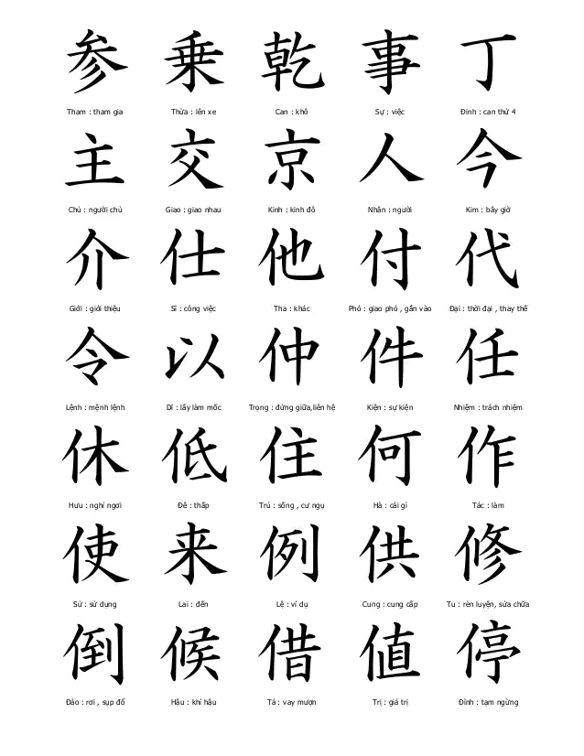
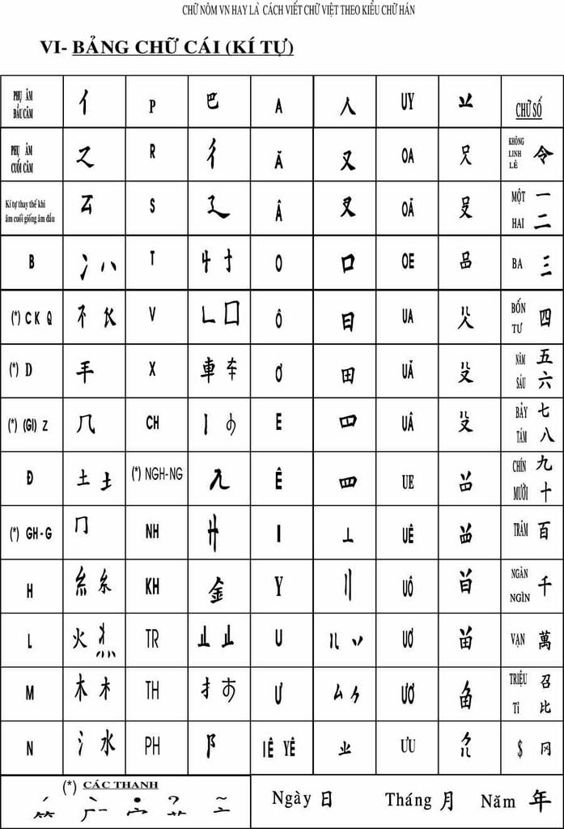
Bài 17: ĐẠI VIỆT THỜI LÊ SƠ (1428 - 1527) (t3)
a. Văn hóa
Chữ Hán
Chữ Nôm

Slide 7
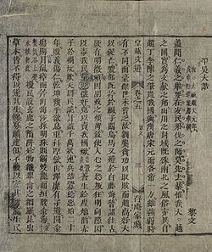
Văn thơ chữ Hán
Văn thơ chữ Nôm
Quân trung từ mệnh tập
Bình Ngô đại cáo
Quỳnh uyển cửu ca
Quốc âm thi tập
Hồng Đức quốc âm
thi tập
Thập giới cô hồn quốc ngữ văn

Slide 8
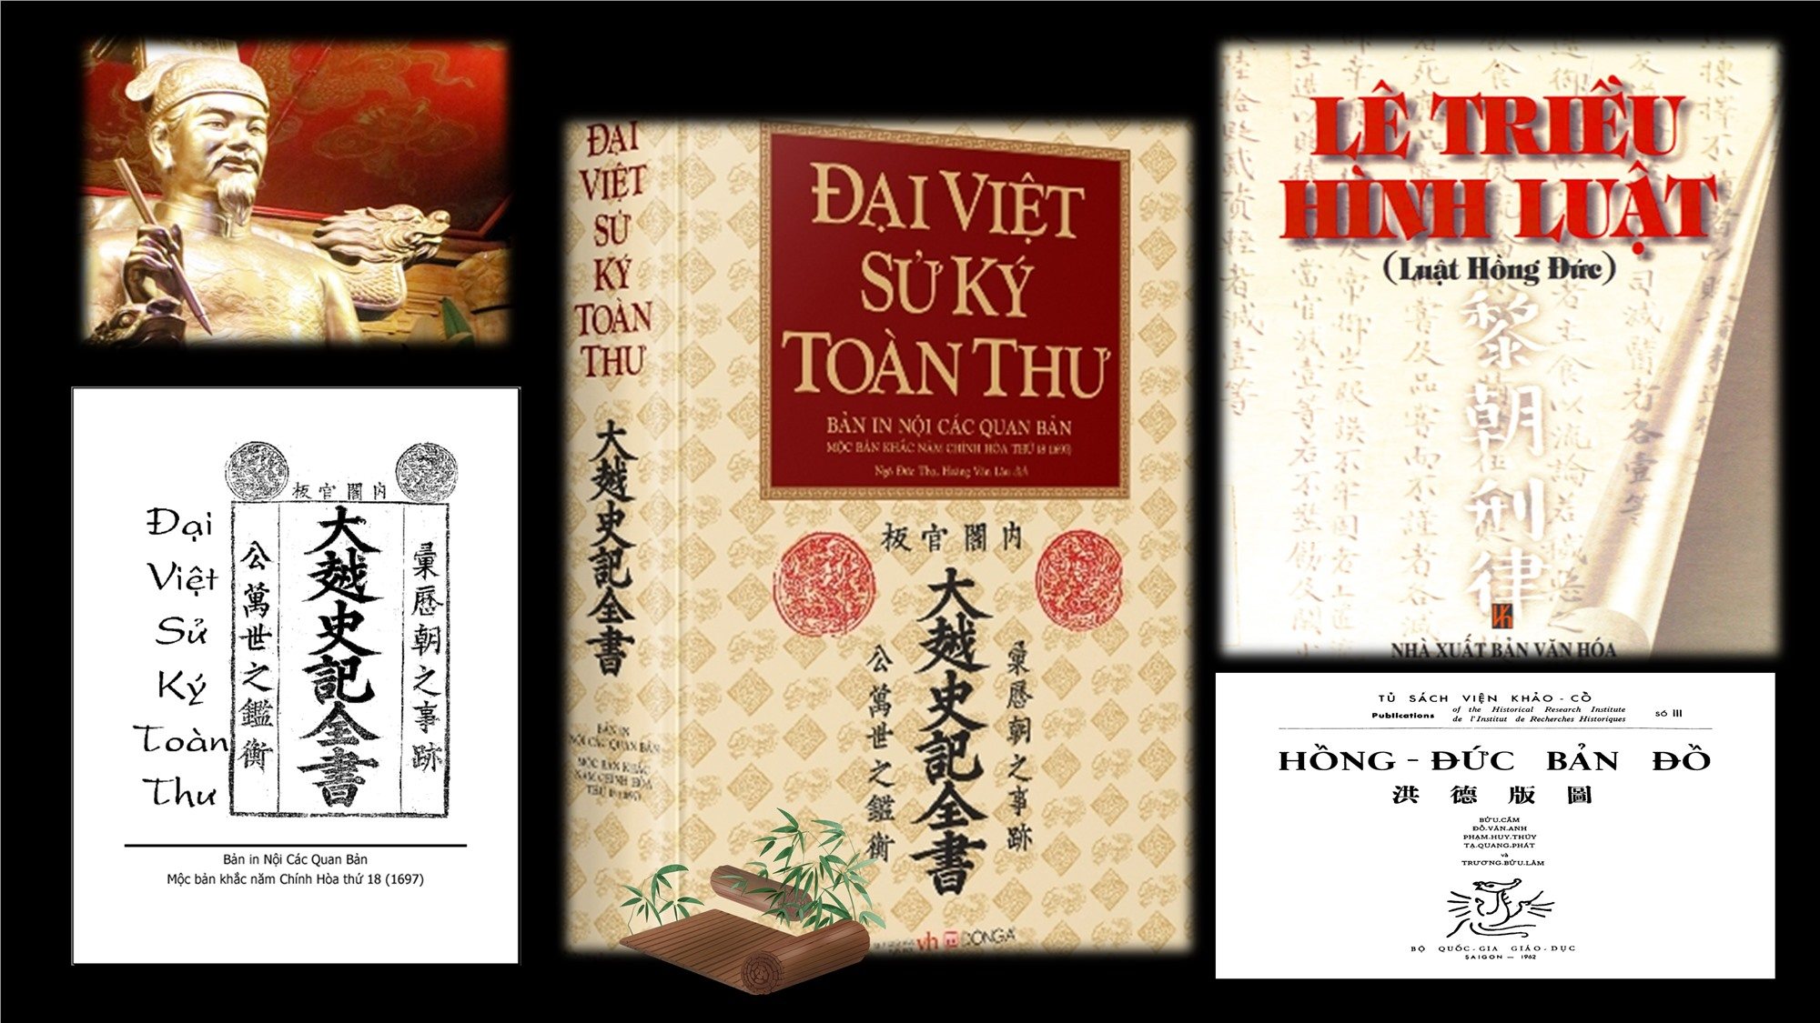
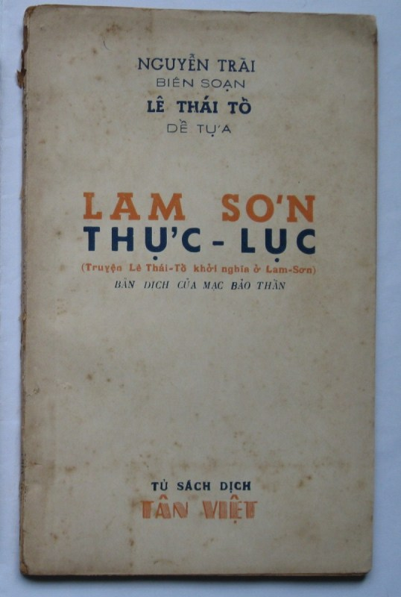
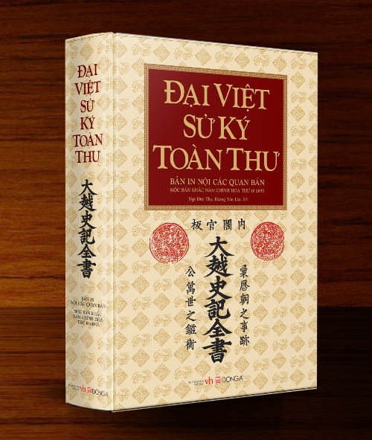
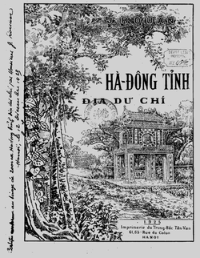
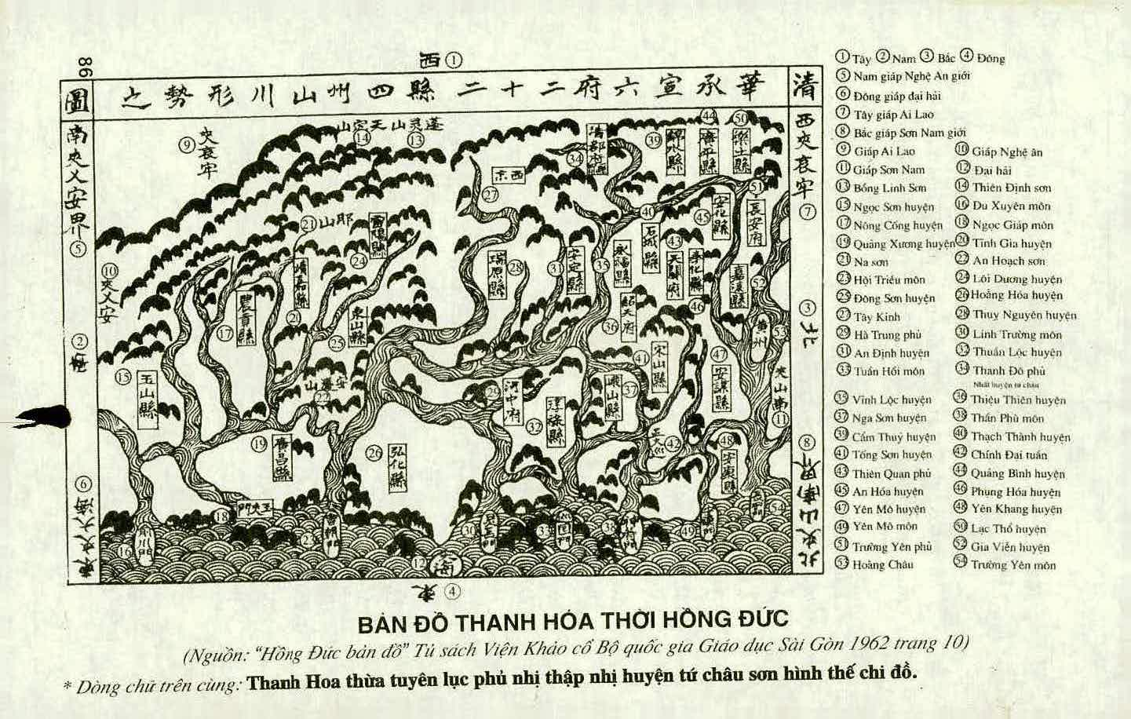
Sử học – Địa lý

Slide 9









Phan Phu Tiên soạn cuốn Bản thảo thực vật toát yếu (Tóm lược sách bản thảo thực vật), nhưng sau đó đã thất lạc. Nội dung sách bao gồm các biện pháp chữa bệnh, nhưng chú trọng đến chế độ ăn uống hơn cả. Ông đã kê ra hơn 400 loại thức ăn động vật và thực vật có ở trong nước và các công dụng của các loại thức ăn đó.

Slide 10

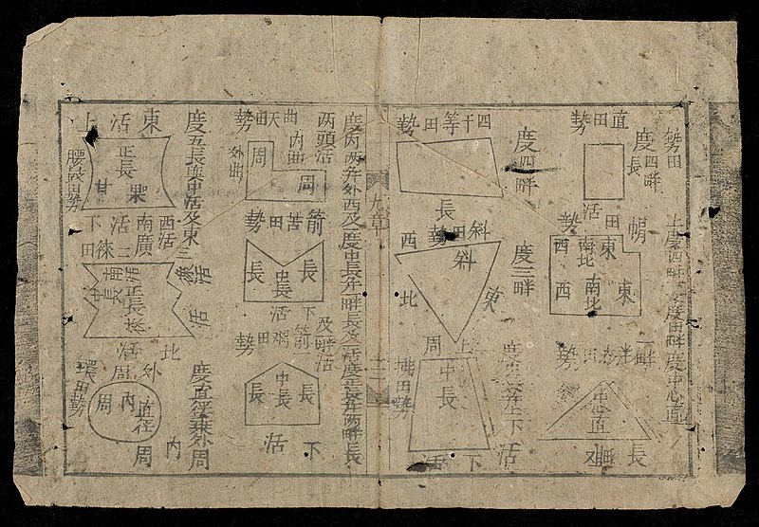
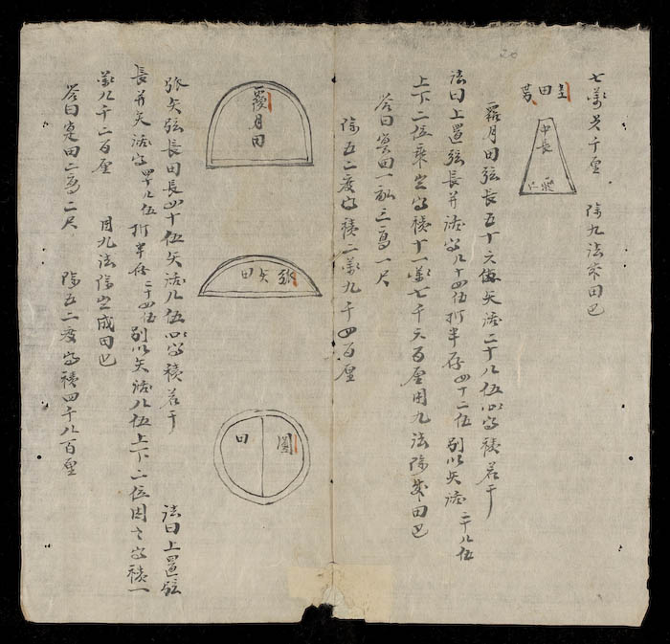
Toán học

Slide 11

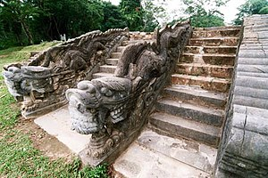
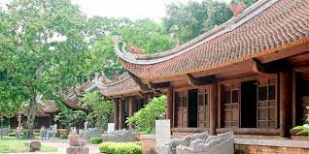
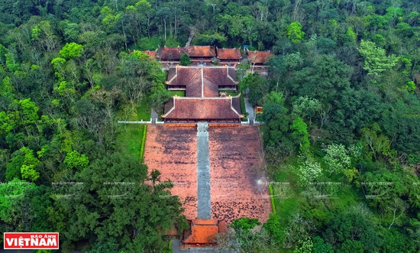
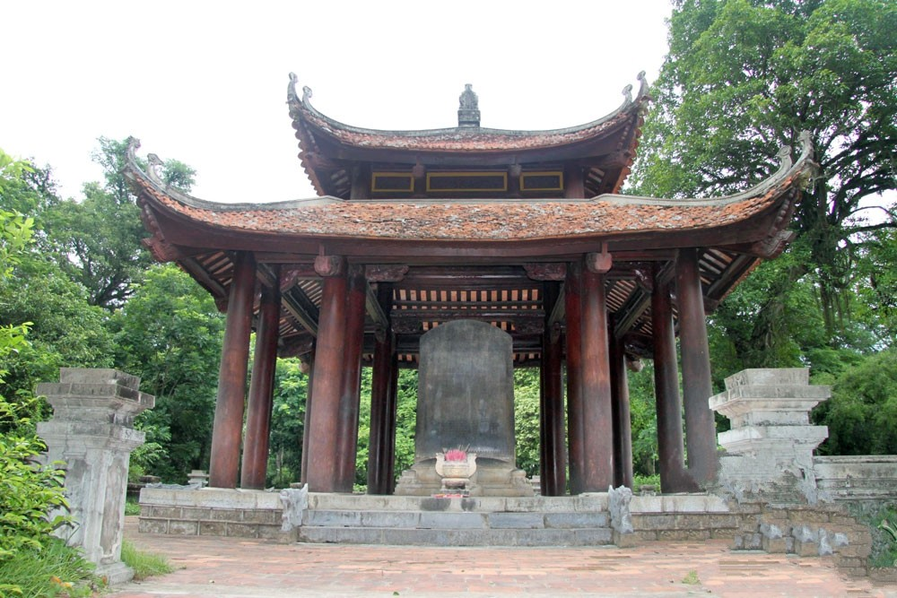
Nghệ thuật kiến trúc
Các Lăng tẩm, cung điện với phong cách đồ sộ, kĩ thuật điêu luyện.

Slide 12
Nối cột và sao cho hợp lí:
Văn học
Dư địa chí
Sử học
Lập hành toán Pháp
Địa lý
Bình Ngô đại cáo
Y học
Đại Việt sử kí
Toán học
Bản thảo thực vật toát yếu

Slide 13
Bài 17: ĐẠI VIỆT THỜI LÊ SƠ (1428 - 1527) (t3)
a. Văn hóa
b. Giáo dục

Slide 14
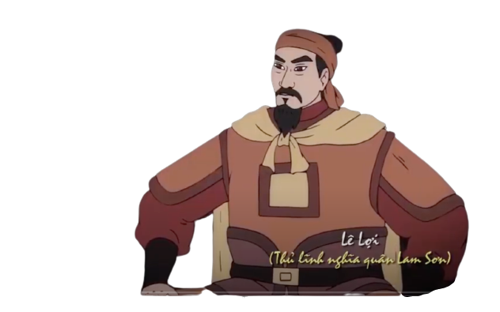
Sau khi lên ngôi thì Lê Thái Tổ đã làm gì đối với nền giáo dục nước ta?

Slide 15
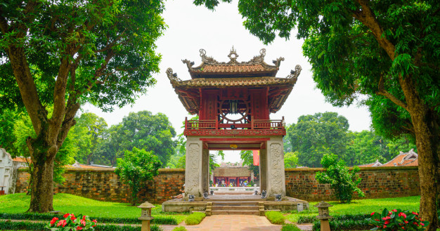
Bài 17: ĐẠI VIỆT THỜI LÊ SƠ (1428 - 1527) (t3)
Sau khi lên ngôi vua, 1428 Lê Thái Tổ cho dựng lại Quốc Tử Giám, mở nhiều trường học ở các đạo, phủ.

Slide 16
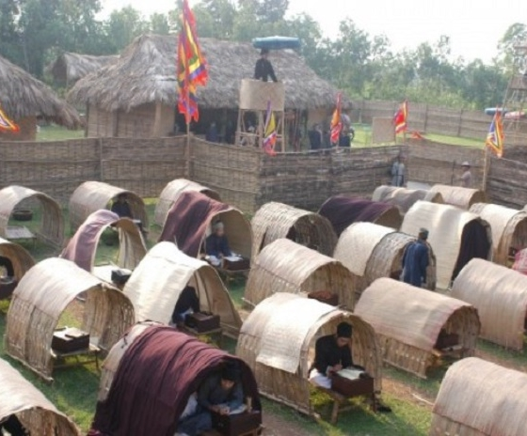

Bài 17: ĐẠI VIỆT THỜI LÊ SƠ (1428 - 1527) (t3)
b. Giáo dục
Mở các khoa thi tuyển chọn nhân tài
Đa số người dân đều có thể
đi học
Trừ những người phạm tội
và làm nghề ca hát

Slide 17
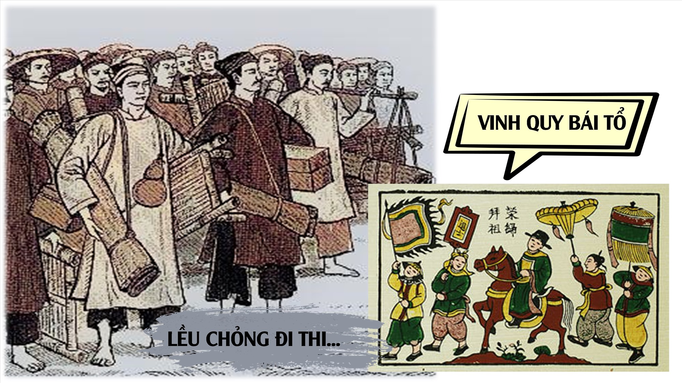
Bài 17: ĐẠI VIỆT THỜI LÊ SƠ (1428 - 1527) (t3)
b. Giáo dục
26 khoa thi tiến sĩ
Thời Lê Sơ (1428 – 1527)
989 tiến sĩ
20 trạng nguyên
12 khoa thi tiến sĩ
Thời Vua Lê Thánh Tông (1460 – 1497)
501 tiến sĩ
9 trạng nguyên

Slide 18
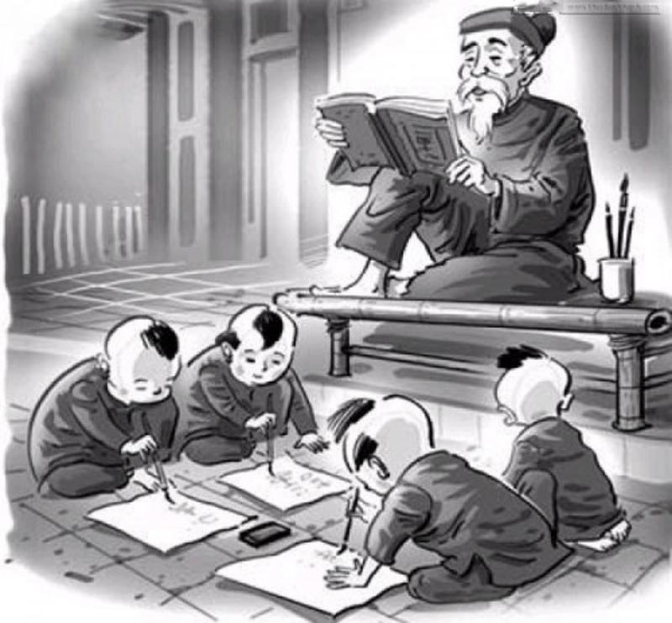
Bài 17: ĐẠI VIỆT THỜI LÊ SƠ (1428 - 1527) (t3)
b. Giáo dục
Tuyển chọn người tài giỏi có đạo đức để làm thầy giáo.

Slide 19
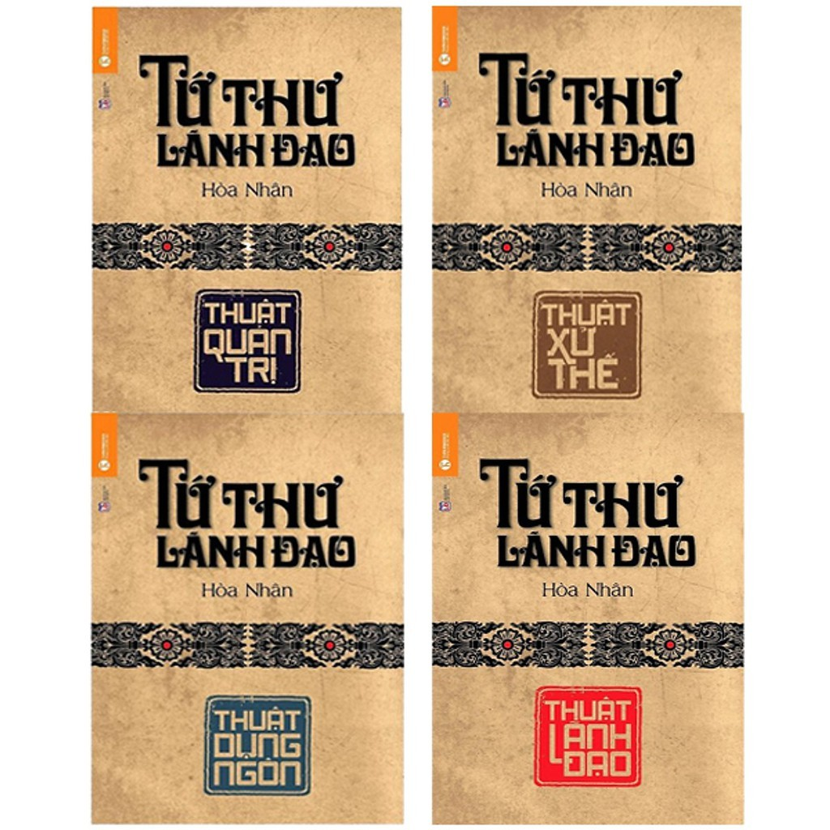
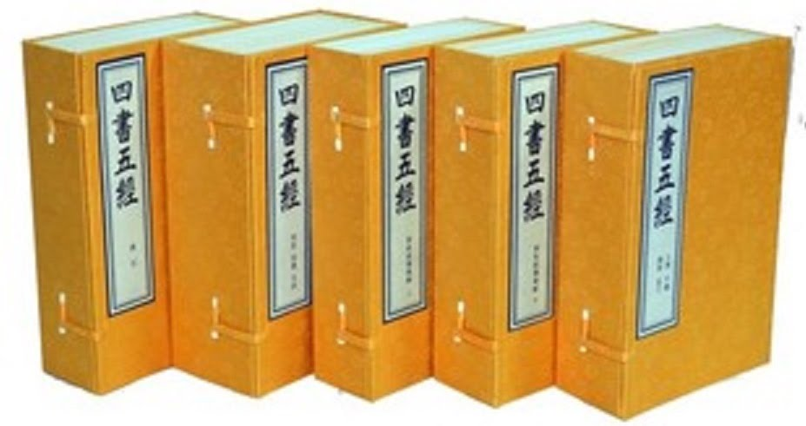
Bài 17: ĐẠI VIỆT THỜI LÊ SƠ (1428 - 1527) (t3)
Lấy “Tứ thư”, “Ngũ kinh” là nội dung học tập, thi cử.

Slide 20
Thi cử thời Lê Sơ diễn ra ở những kì thi nào?
THI HƯƠNG
THI TỐT NGHIỆP THPT
THI TÚ TÀI
THI ĐÌNH
THI HỘI
THI ĐẠI HỌC

Slide 21



b. Giáo dục
Thi cử chặt chẽ: Qua 3 kì thi.
Thi Hương
Thi
Hội
Thi Đình

Slide 22
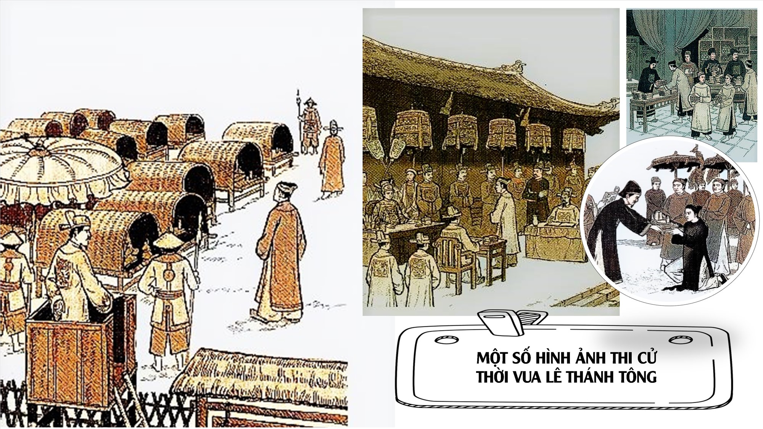

Slide 23
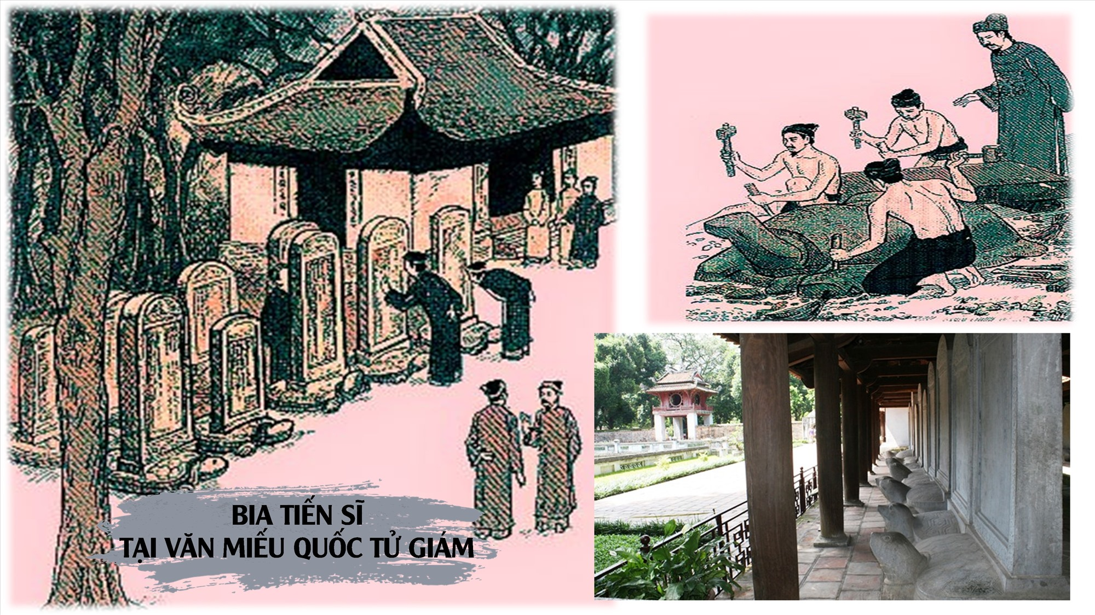

Slide 24
Đọc những ý sau và chọn câu Đúng, Sai:
Đa số người dân đều được đi học
Thời Lê sơ Nho giáo, Phật giáo giữ vị trí độc tôn
“Tứ thư”, “Ngũ kinh” là nội dung học tập, thi cử.
Những người đỗ kì thi Hương sẽ được dự thi kì thi Đình
Thời vua Lê Thánh Tông, khoa cử đạt cực thịnh

Slide 25
Bài 17: ĐẠI VIỆT THỜI LÊ SƠ (1428 - 1527) (t3)
b. Giáo dục
- Vua Lê Thái Tổ cho dựng lại Quốc Tử Giám.
- Nhà Lê sơ đặc biệt chú trọng chế độ khoa cử để tuyển chọn quan lại.

Slide 26





NHÓM 1: TRÌNH BÀY VỀ NGUYỄN TRÃI
NHÓM
NHÓM 2: TRÌNH BÀY VỀ LÊ THÁNH TÔNG
NHÓM 3: TRÌNH BÀY VỀ NGÔ SĨ LIÊN
NHỚM 4: TRÌNH BÀY VỀ LƯƠNG THẾ VINH

Slide 27

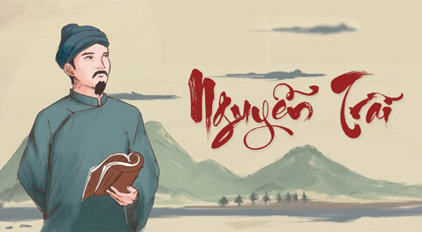
NGUYỄN TRÃI
Nguyễn Trãi sinh năm 1380, hiệu là Ức Trai, quê ở Chi Ngại (Chí Linh, Hải Dương) sau dời về Nhị Khê (Thường Tín, Hà Tây). Cha là Nguyễn Phi Khanh, một học trò nghèo, học giỏi, đỗ thái học sinh (tiến sĩ). Mẹ là Trần Thị Thái, con Trần Nguyên Đán, một qúy tộc đời Trần. Nguyễn Trãi là bậc đại anh hùng dân tộc và là một nhân vật toàn tài hiếm có của lịch sử Việt Nam trong thời đại phong kiến. Ở Nguyễn Trãi có một nhà chính trị, một nhà quân sự, một nhà ngoại giao, một nhà văn hóa, một nhà văn, một nhà thơ tầm cỡ kiệt xuất.

Slide 28
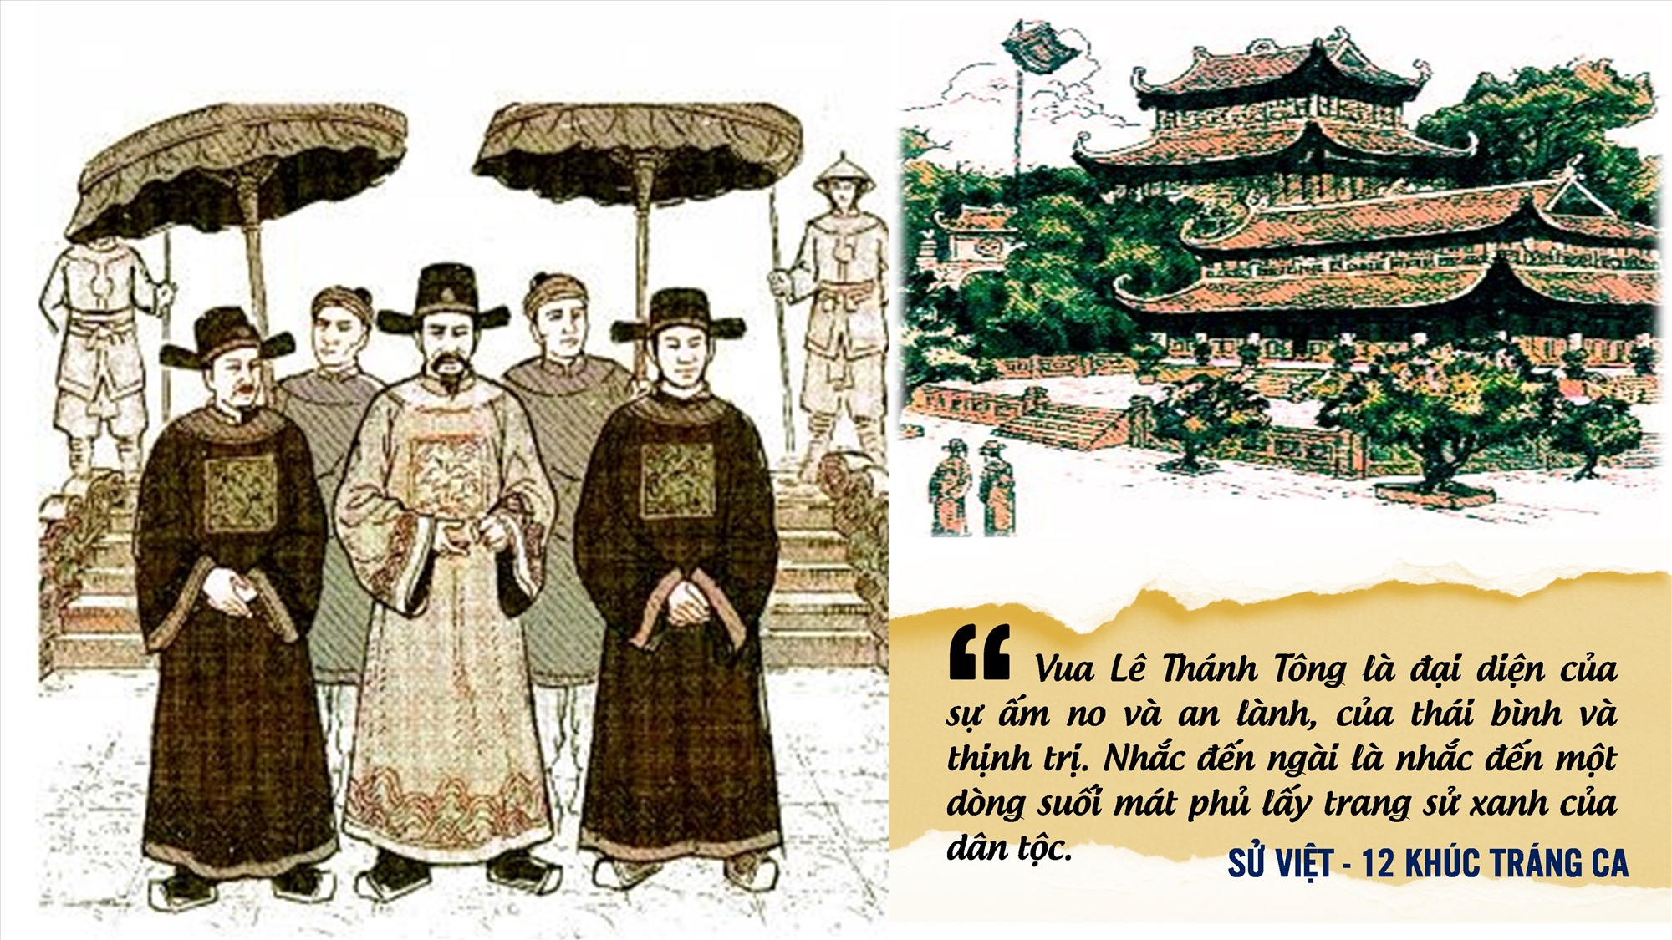
LÊ THÁNH TÔNG
Lê Tư Thành là tên thật của vua Lê Thánh Tông, vị vua thứ 4 của nhà Hậu Lê, ông lên ngôi năm 1460, lúc 18 tuổi, đặt niên hiệu là Quang Thuận, năm 1470 đổi niên hiệu là Hồng Đức. Triều đại ông là giai đoạn thịnh vượng, thực hiện được nhiều cải cách về kinh tế, chính trị, văn hóa; là người đã minh oan cho Nguyễn Trãi, sáng lập ra hội Tao Đàn gồm 28 vị đại thần khoa bảng, gọi là Nhị thập bát tú, mà ông đích thân làm Tao Đàn đô nguyên soái. Ông đã mở rộng bờ cõi nước Đại Việt vào tận núi Thạch Bi, Đại Lãnh, ban hành Bộ luật Hồng Đức, cho vẽ Hồng Đức bản đồ, đặt lệ dựng bia ghi tên các tiến sĩ ở Văn Miếu. Ngoài việc trị nước, ông còn là một nhà thơ tài hoa, để lại nhiều tác phẩm văn học sáng giá, đặc biệt là Hồng Đức quốc âm thi tập…

Slide 29
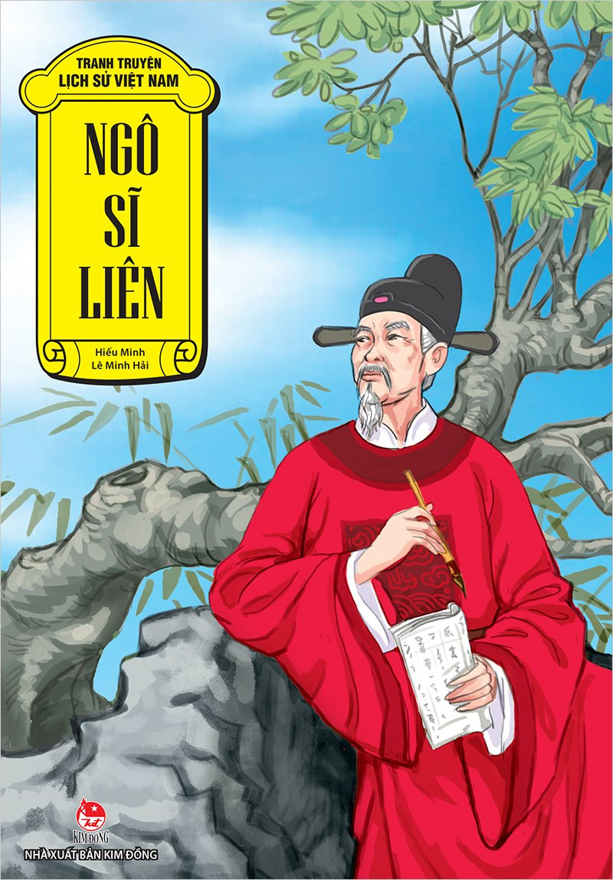
Ngô Sĩ Liên người làng Chúc Lý, huyện Chương Đức (nay thuộc huyện Chương Mỹ, tỉnh Hà Tây). Là sử thần đời Lê, ông đã góp phần công sức chủ yếu trong việc soạn thảo Đại Việt sử ký toàn thư - bộ quốc sử đầu tiên của Việt Nam được khắc in vào cuối thế kỷ 17 và còn lại nguyên vẹn cho tới ngày nay.
NGÔ SĨ LIÊN

Slide 30
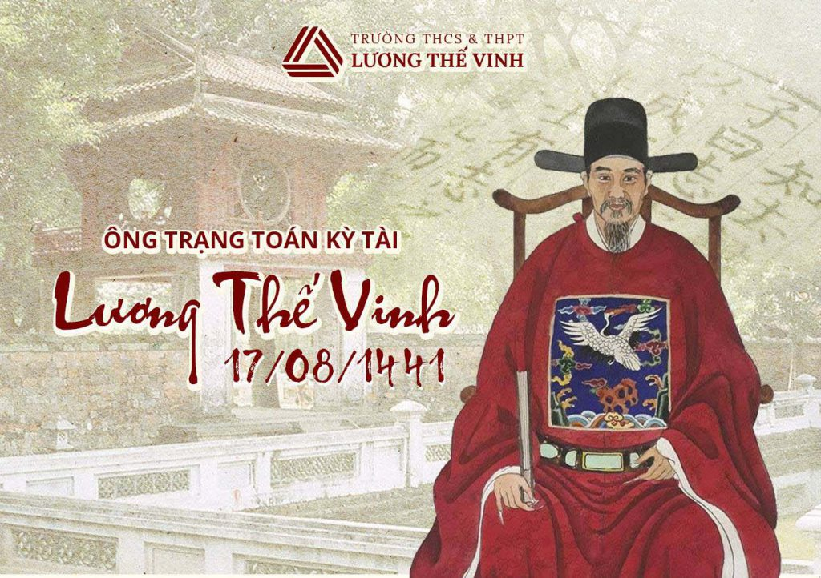
Vị Trạng Nguyên đa tài Trạng nguyên Lương Thế Vinh, tự là Cảnh Nghị, hiệu là Thụy Hiên, sinh ngày 1 tháng 8 năm Tân Dậu (1441) trong một gia đình nông dân có học ở làng Cao Hương, huyện Thiên Bản, nay là thôn Cao Phương, xã Liên Bảo, huyện Vụ Bản, tỉnh Nam Định. Thời niên thiếu, Lương Thế Vinh đã nổi tiếng là thần đồng, thông minh, nhanh trí. Lớn lên, Lương Thế Vinh càng học giỏi, học có phương pháp, kết hợp học với lao động, vui chơi giải trí. Chưa đầy hai mươi tuổi, tài học của Lương Thế Vinh đã nổi tiếng khắp vùng Sơn Nam. Năm 23 tuổi, đời vua Lê Thánh Tông, năm Quang Thuận thứ tư (1463), Lương Thế Vinh đỗ trạng nguyên khoa Quý Mùi. Cuộc đời 32 năm làm quan, Lương Thế Vinh đều ở Viện hàn lâm, trải thăng đến chức Hàn lâm Thị thư chưởng Hàn lâm viện sự, đứng đầu Viện hàn lâm. Ông có biệt tài về ngoại giao, được nhà vua tin yêu, giao trọng trách soạn thảo văn từ bang giao và đón tiếp sứ thần nước ngoài. Trạng nguyên Lương Thế Vinh còn dạy học ở Quốc tử giám, Sùng văn quán và Tú lâm cục là những trường cao cấp thời bấy giờ đào tạo nhân tài cho đất nước về văn chương và toán học.

Slide 31





LUYỆN TẬP

Slide 32















BẢO VỆ
RỪNG XANH

Slide 33



Trả lời đúng các câu hỏi
để giúp các chú khỉ
ngăn chặn hành vi
phá rừng của nhóm lâm tặc

Slide 34

VẬN DỤNG
Đời vua Thái Tổ, Thái Tông
Thóc lúa đầy đồng, trâu chẳng buồn ăn”
Hãy viết một đoạn văn ngắn về cuộc sống xã hội thời Lê sơ được thể hiện qua hai câu thơ trên

Slide 35






Dặn dò
Học bài cũ và coi trước bài mới. Nộp đoạn văn vận dung vào tiết học sau.

Slide 36


Slide 37


















1
2
3
5
4

Slide 38
Tôn giáo nào chiếm vị trí độc tôn thời Lê sơ?
Nho giáo

Slide 39
Ai là người cho dựng lại Quốc Tử Giám?
Lê Thái Tổ

Slide 40
Đại Việt sử ký toàn thư là tác phẩm trên lĩnh vực nào?
Sử học

Slide 41
Văn học chữ Nôm chiếm vị trí quan trọng trong thời Lê sơ chứng tỏ?
Nhân dân ta có lòng yêu nước, tự hào dân tộc.

Slide 42
Việc lập bia đá ở Văn Miếu – Quốc Tử Giám nhằm mục đích gì?
Vinh danh những người đỗ đạt

